Slide 1
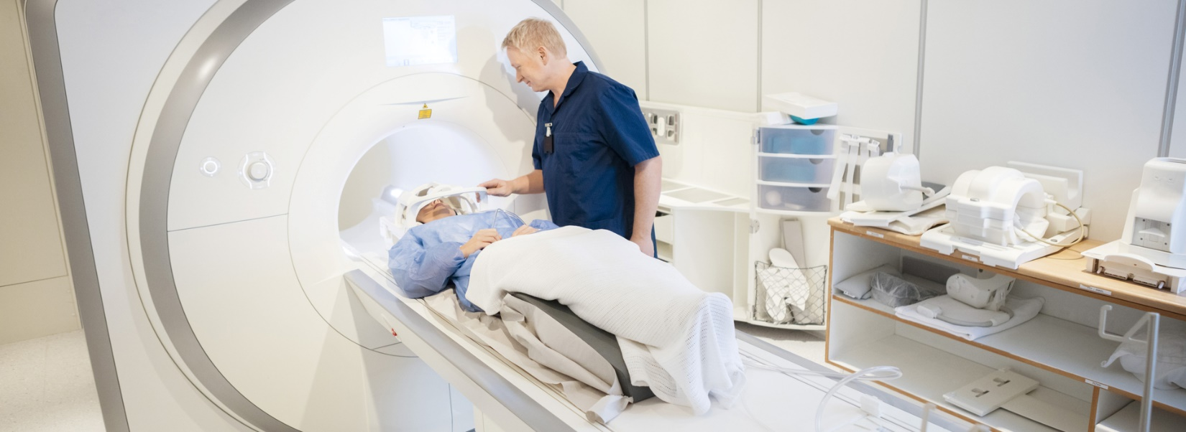
醫療物理
與本主題相關的技術
電腦斷層(Computed tomography，CT)
電腦斷層的原理是利用X光穿透身體不同密度組織產生的斷層影像，再用電腦重組出影像。主要應用於腦部、心臟與胸腔與腹腔，以及四肢的檢查，例如:腦萎縮、腦發育不全或遲緩、腦腫瘤、腦血管畸形等還有骨頭、鈣化的問題
詳細影片介紹:
電腦斷層CT檢查流程說明
https://www.youtube.com/embed/HP5jfziU_RA
112 吳雨桐

Slide 2
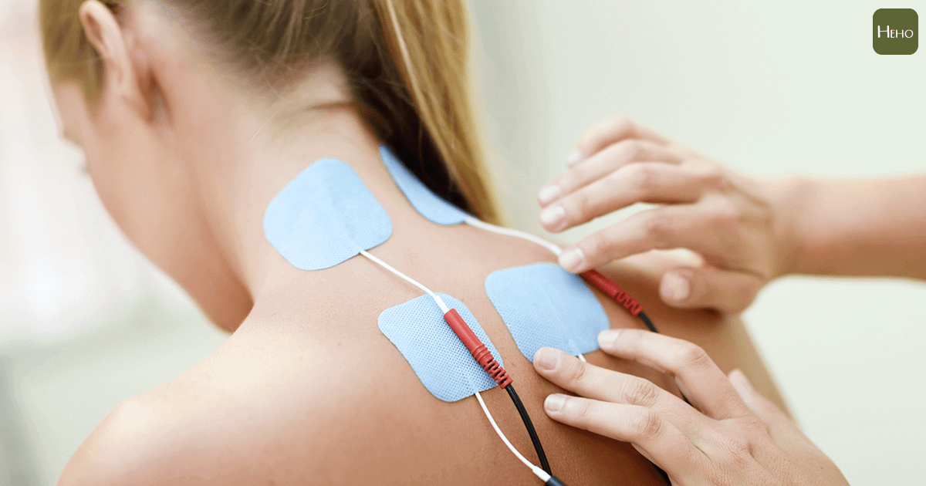
電療
電療法（英文：Electrotherapy）是將電能用作醫學治療。在醫學上，術語「電療」可用於多種治療，包括使用諸如腦深層刺激器之類的電子設備治療神經系統疾病。
電療是一種物理性電刺激治療方法;藉由電療器產生類似人體之運動訊號，並經由黏貼於皮膚上的電療貼片將此訊號導入體內，該附近的肌肉群被誘發而產生一連串具有韻律性但非自主性的局部收縮運動，而此收縮運動具有非常高的可預期性治療療效。
電療是一種安全、非侵入性、非藥物性、無副作用且療效迅速的物理保健療法。世界各地醫療院所都有使用來為患者服務，至於個人也適合用做居家保健治療。
電療主要有以下功能：
止痛
按摩、促進血液循環
刺激肌肉收縮 (防止肌肉萎縮)
也有些運動員會拿來幫助訓練
113 阮子瑄
詳細影片介紹:
精准電療新標準
https://www.youtube.com/embed/jjS4Djs7vsI

Slide 3
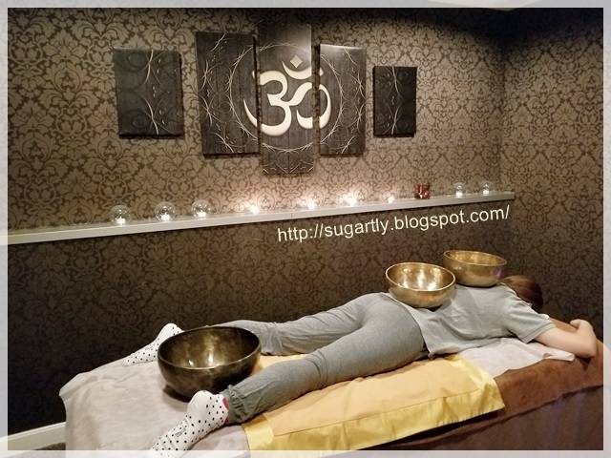
聲療
利用機械波將能量輸入人體以進行疾病治療的一種方式。而常用的聲療方式包括利用頻率為人類聽覺範圍高的超音波進行治療的治療用超音波或稱為治療用超聲波以及用來擊碎腎結石的體外震波治療（ESWT）。
不論是治療用超音波或是體外震波，其治療的原理皆是利用音波振動所產生機械性壓縮與膨脹的波穿過生物組織時，所產生熱效應及非熱效應，達到治療的效果。
而在物理治療中，治療用超音波可以用熱效應增加深層富含膠原蛋白的組織(如肌腱與靭帶)溫度，因而增加組織的伸展性或者減輕疼痛；其非熱效應可以改變細胞的通透性，因而消除水腫、促進組織癒合、或幫助藥物傳遞進入皮下組織。
112 凌郁鈞
詳細影片介紹:
8分鐘放鬆頌缽聲浴療癒
https://www.youtube.com/embed/0bpDVXcDooU

Slide 4
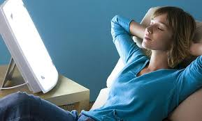
光照治療
光照治療或光線治療（英語：Light Therapy 或 Phototherapy）指的是日光或是以特定波長的光（例如：雷射光）為光源來做治療，本篇主要介紹以紫外線（UV）為光源的治療方式。所謂UV是指光波長在約200~400nm範圍，其中又分UVA、UVB、UVC等不同波段。
不同的光波長會影響到不同的皮膚深度。例如，雖然整體來說UVB光譜蘊含的總能量大於UVA，但因為UVB的波長較短，所以能照射到的皮膚深度較淺。因此UVB主要影響表皮層的細胞，例如角質細胞（keratinocyte）和蘭氏細胞；然而，UVA除了影響到表皮層的細胞，更會深入涵蓋真皮，影響到纖維母細胞、真皮樹突細胞（dermal dendritic cell）、內皮細胞、T淋巴球、肥大細胞和粒細胞。
光照治療在機制上有很多層面，在大多數疾病中，光照治療扮演的角色最重要的是它在免疫抑制調節上的作用。而在免疫調節抑制中，主要又可分成三大部分:
作用在可溶性調節分子上（soluble mediators）
作用在細胞表面的分子
引導細胞凋亡相關的細胞
113 林郁珊
詳細影片介紹:
快速搞懂照光治療
https://www.youtube.com/embed/n6sOD0OO09Y

Slide 5
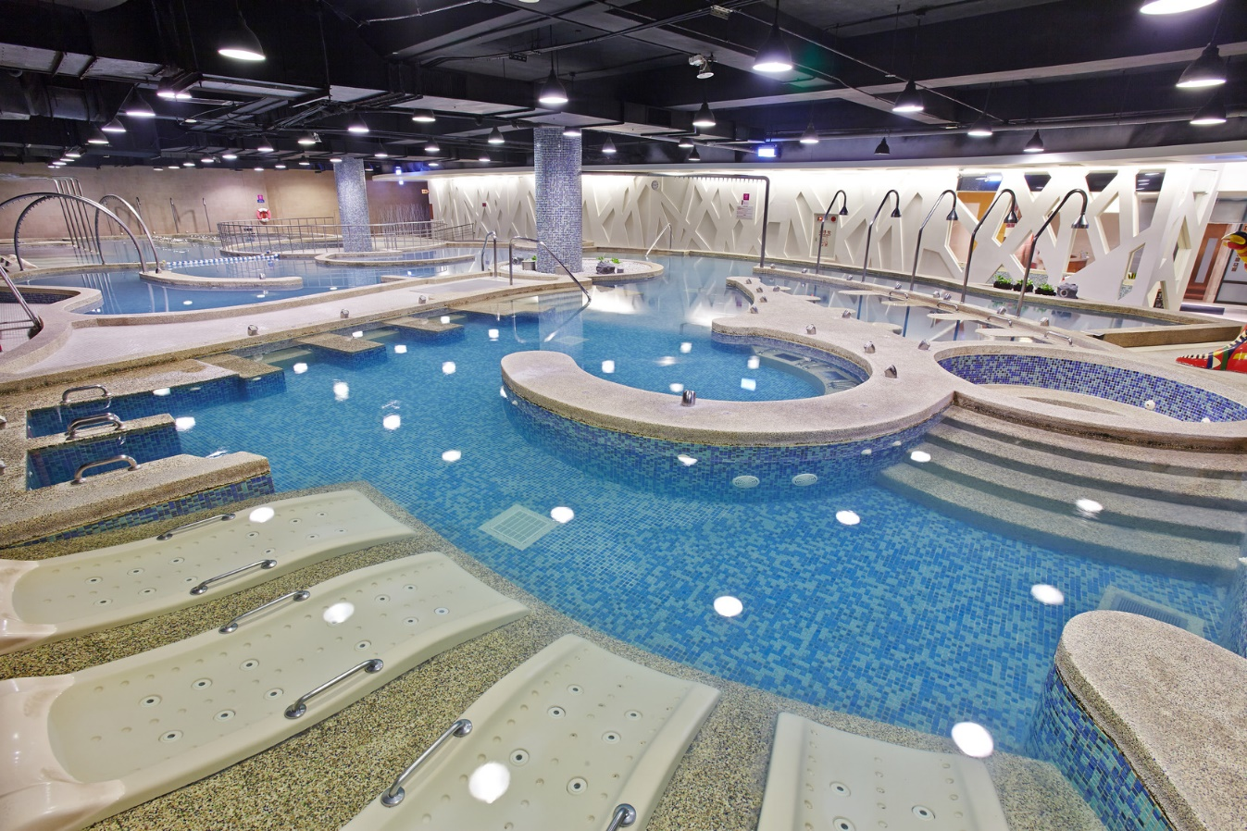
水療
水療常用來治療肌肉、骨骼等方面的疾病，而坊間流行的「SPA」亦為水療的一種。
利用水的多種物理特性，作用在人體上會產生以下的效應：
熱效應：溫熱水可促進血液循環、新陳代謝、放鬆肌肉、軟化軟組織等。
冷效應：冷水可降低疼痛感、消炎、消水腫等。
浮力：利用水的浮力分擔部分體重，較能輕鬆運動，作為運動的助力。
淨水壓：消水腫、肌力訓練的阻力來源之一。
黏滯性（來自於水分子間的吸引力）：黏滯性可視為水中肌力訓練的阻力來源之一。水中運動時阻力需與浮力（助力）一起考量，利用合適的運練技巧視病患需求給予患者浮力或阻力。
機械效應：產生旋渦（turbulence），可用來清理開放性傷口之結痂及老舊敷藥等。
113 林其緯
詳細影片介紹:
減少身體負擔 水療舒緩關節疼痛
https://www.youtube.com/embed/_Va4sXEdECw

